Slide 1
Неделя игры и игрушки в подготовительной группе №8
Воспитатели: Купцова Татьяна Алексеевна
Меркулова Татьяна Владимировна
2013г.

Slide 2
Цель проведения: Привлечение внимания родителей к значению детской игры; определение ее преобладающего места в совместной деятельности детей и взрослых в дошкольном учреждении и семье. Задачи проведения: 1.Развивать интерес детей к различным видам игр, поддерживать их свободную творческую самореализацию в игре с включением в нее продуктивной деятельности. 2.Проведение подвижных игр с учетом сезонного периода и возрастных особенностей детей дошкольного возраста. 3.Оптимально использовать имеющееся в группе игровое оборудование, пособия и материалы способствующие активизации игровой деятельности.

Slide 3
В музее народной игрушки.
Каргопольские игрушки,
Человечки и зверушки,
Разрисованы красиво.
Малым детушкам на диво!

Slide 4
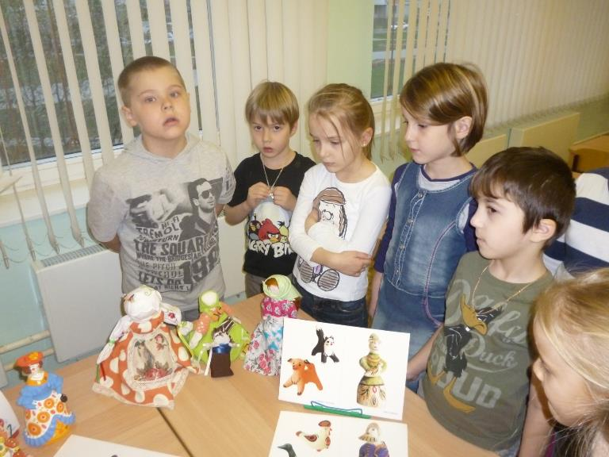

Slide 5
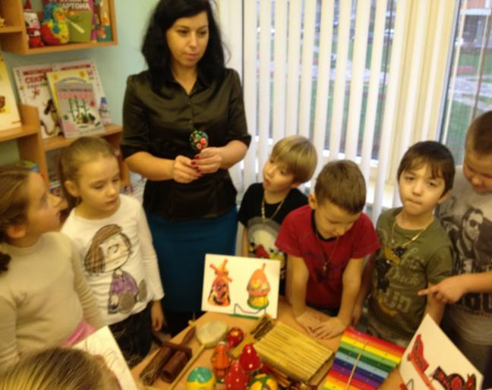
Ярмарка деревянных игрушек.
Подходите, подходите!
На товары поглядите!
Привезли издалека
Мы не ситцы, не шелка
И не кольца, и не брошки,
А веселые матрешки.

Slide 6
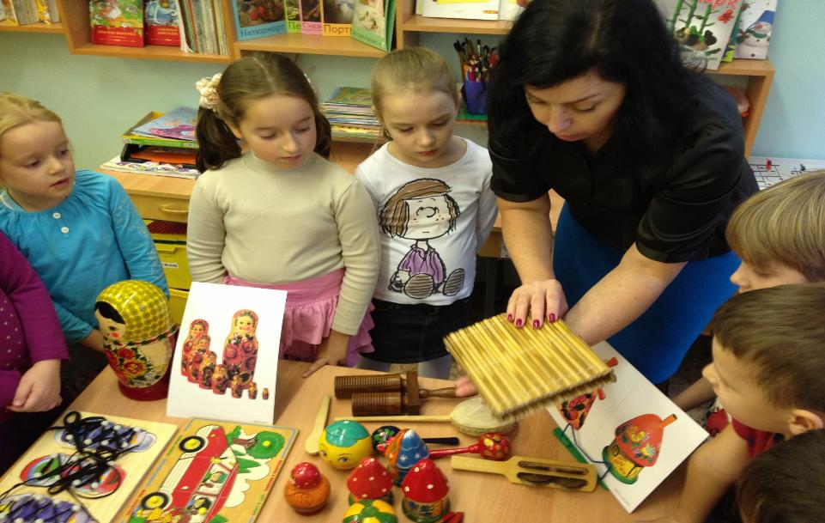

Slide 7
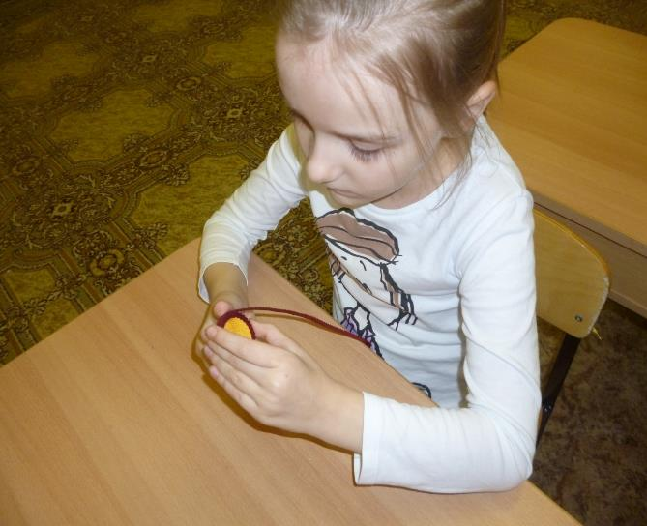
Квиллинг: «Игрушка-медведь»
Я рубашку сшила мишке,
Я сошью ему штанишки.
Надо к ним карман пришить
И конфетку положить.

Slide 9
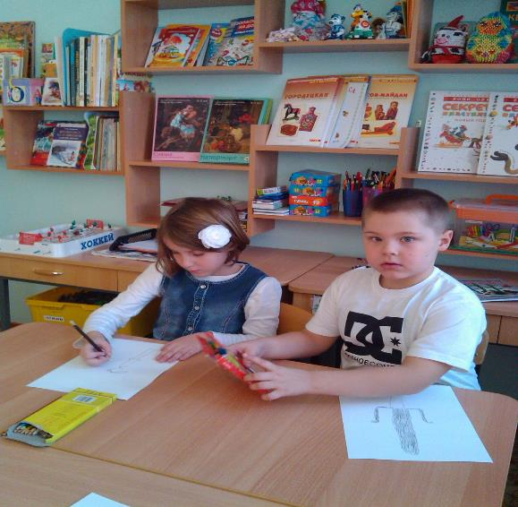
Рисование: «Нарисуй свою любимую игрушку»
Сколько на Земле игрушек?-
Больше, чем в прудах лягушек!
Если вместе все собрать,
Океанов станет пять!

Slide 11
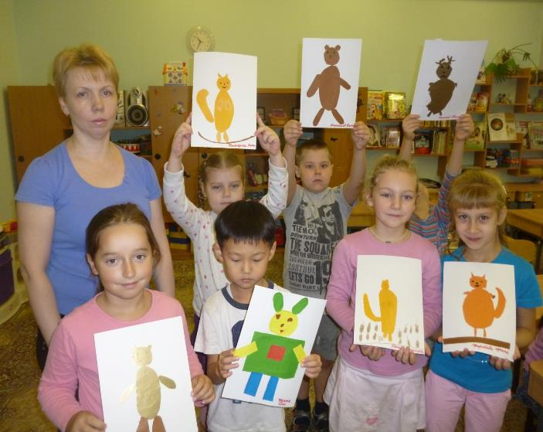
Аппликация: «Витрина магазина игрушек»
Друзей не покупают,
Друзей не продают.
Друзей находят люди,
А также создают.
И только у нас,
В магазине игрушек,
Огромнейший выбор
Друзей и подружек!

